Slide 1
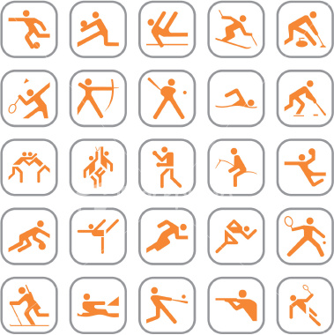
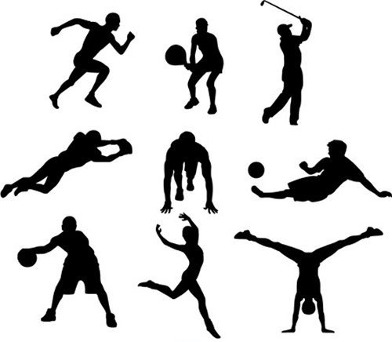
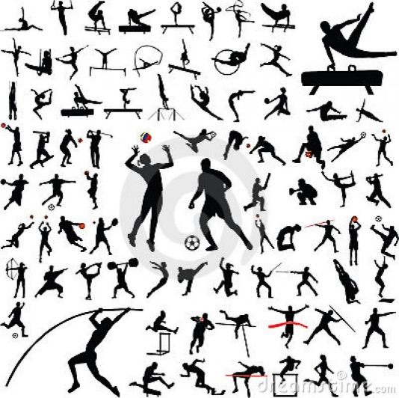
Фізична культура і спорт в незалежній Україні
11 клас

Slide 2
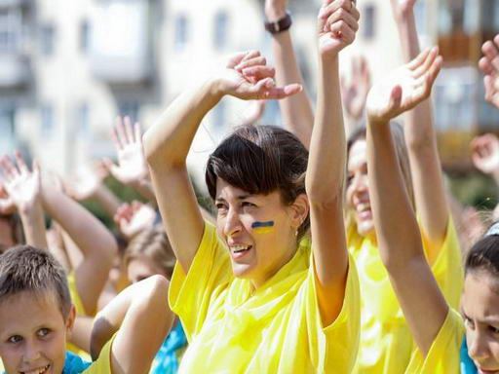
Фізична культура в Україні є часткою загальної культури суспільства, що спрямована на зміцнення здоров'я, розвиток фізичних, морально-вольових та інтелектуальних здібностей людини з метою гармонійного формування її особистості. Практика свідчить, що фізична культура, до складу якої входять фізичне виховання, спорт та фізична рекреація, є важливим засобом підвищення соціальної і трудової активності людей, задоволення їх моральних, естетичних та творчих запитів, життєво важливої потреби взаємного спілкування, розвитку дружніх стосунків між народами і зміцнення миру. Спорт як органічна частина фізичної культури є сферою діяльності людей, виявлення та уніфікованого порівняння у змаганні їх досягнень в певних видах фізичних вправ. В той же час спорт є часткою міжнародного спілкування, дає можливість демонстрації досягнень суспільства у цій сфері діяльності, сприяє утвердженню гуманістичних цінностей та спортивного авторитету України у світовому співтоваристві.

Slide 3
Перше десятиріччя розвитку фізичної культури і спорту в сучасній Україні характеризується значними проблемами, пов'язаними з умовами існування суспільства:
- глибокою економічною кризою, обумовленою переходом на нові форми економічного господарювання (з державної форми власності на приватну):
- стрімким спадом виробництва у промисловості та аграрному секторі;
- суттєвим зниженням державного фінансування сфери фізичної культури і спорту;
- значним зниженням рівня життя населення;
- порушенням екологічної рівноваги:
- різким погіршенням фізичного розвитку людей і рівня їх здоров'я, скороченням тривалості життя.

Slide 4
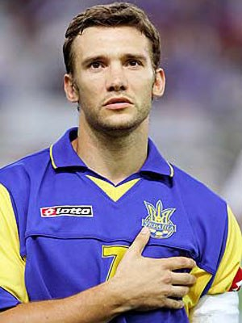
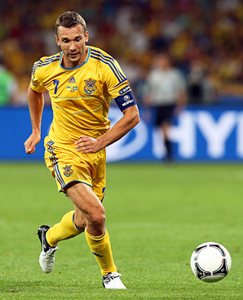
Українські спортсмени є нині одними з найвідоміших у світі українців. Нападник Андрій Шевченко став справжнім символом України на футбольному полі, граючи за італійський «Мілан». Кумира багатьох футбольних фанатів в Італії називають «Диявол зі Сходу» і навіть видали про Андрія книжку з такою ж назвою. Для тифозі (вболівальників) він просто Шева, якого критикують і яким захоплюються.

Slide 5
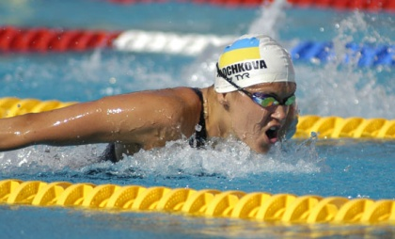
«Золотою рибкою» називають Яну Клочкову, яка плаває краще за всіх у світі.
Свої золоті медалі Яна виграла на Літніх Олімпійських іграх 2000 та 2004 років у комплексному плаванні на дистанціях 200 та 400 метрів; срібну медаль вона отримала на іграх 2000 року у плаванні вільним стилем на дистанції 800 метрів. У березні 2009 року на спеціально скликаній прес-конференції Яна Клочкова оголосила про закінчення любительської спортивної кар'єри.

Slide 6
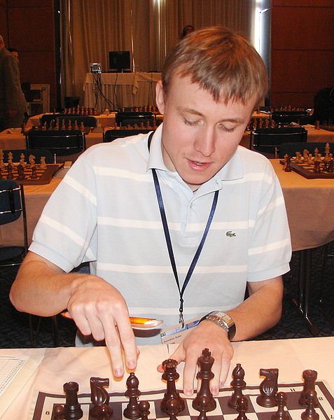
Український шахіст Руслан Пономарьов у свої 14 років став наймолодшим у світі гросмейстером, чемпіоном світу серед юнаків до 18 років.
16-й чемпіон світу з шахів (2002, за версією ФІДЕ). У складі збірної України дворазовий переможець шахових олімпіад 2004 та 2010 рр., переможець командного чемпіонату світу 2001 року. Віце-чемпіон Європи (2001). Срібний призер Кубку світу (2005). Переможець турнірів: 2001 — Харків; 2003 — Леон; 2005 — Памплона, Одеса (рапід), Москва (бліц).
Найвищий рейтинг ELO — 2768 (липень 2011 року).

Slide 7
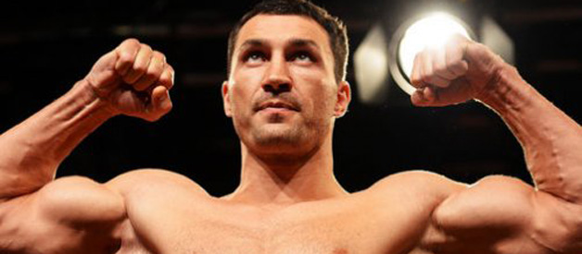
Володи́мир Володи́мирович Кличко́ (* 25 березня 1976, Семипалатинськ, Казахська РСР) — український професійний боксер. Олімпійський чемпіон з боксу у надважкій ваговій категорії (1996 рік). Чемпіон світу з боксу у важкій ваговій категорії за версіями WBO (2000 — 2003 роки, з 2008 року дотепер), IBF (з 2006 року дотепер), IBO (з 2006 року дотепер), The Ring (з 2009 року дотепер), WBA (з 2011 року дотепер). Молодший брат чемпіона світу за версією WBC Віталія Кличка.

Slide 8
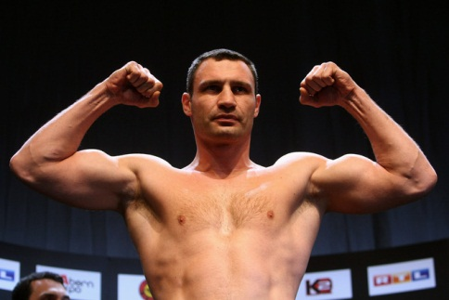
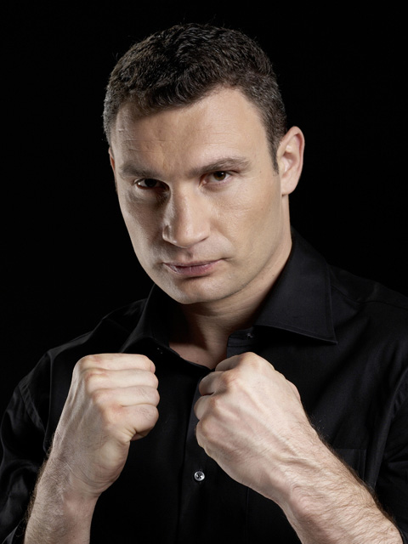
Шестиразовий чемпіон світу з кікбоксингу (двічі серед аматорів і чотири рази серед професіоналів). Чемпіон світу з боксу у важкій ваговій категорії за версіями WBO (1999–2000 роки), WBC (2004–2005 роки, з 2008 року дотепер), The Ring (2004–2005 роки). Срібний призер чемпіонату світу з боксу серед аматорів за версією AIBA (1995 рік). Триразовий чемпіон України з боксу серед аматорів. Чемпіон I Всесвітніх ігор військовослужбовців у важкій ваговій категорії (1995 рік). Старший брат професіонального боксера, чемпіона світу за версіями IBF, IBO, WBO і WBA Володимира Кличка.

Slide 9
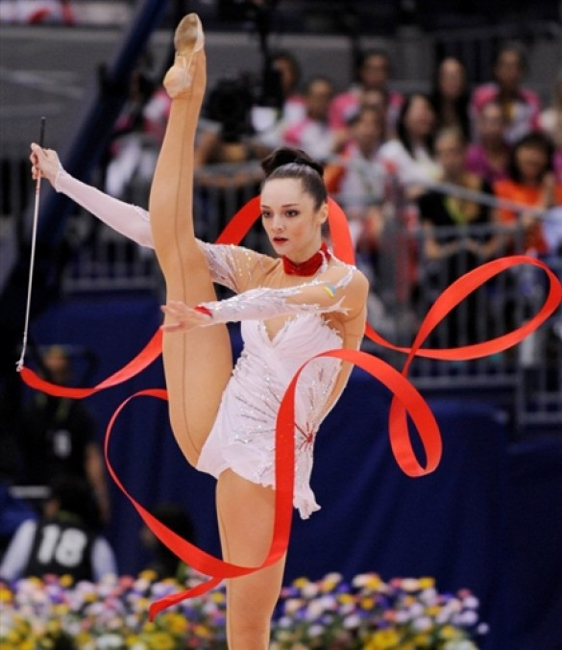
Безсонова Ганна Володимирівна (*29 липня 1984, Київ) — українська гімнастка, абсолютна чемпіонка світу з художньої гімнастики 2007 року, дворазова бронзова призерка Олімпійських ігор 2004 і 2008 років.

Slide 10
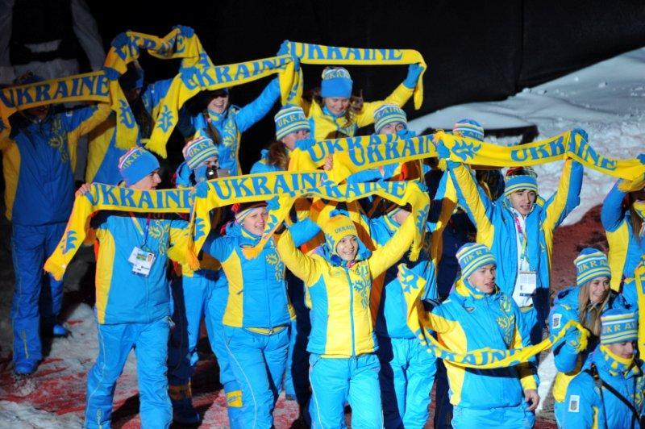
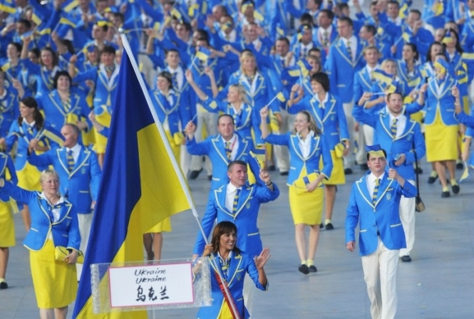
Загалом на кінець грудня 2011 року спортсмени з олімпійських видів спорту взяли участь у 971 міжнародному змаганні. Вони вибороли 450 нагород: 110 золотих, 137 срібних, 203 бронзових (в олімпійських номерах програми — 314 медалей: 78 золотих, 95 срібних та 141 бронзову; в неолімпійських номерах — 136 медалей: 32 золоті, 42 срібні та 62 бронзові).
Чемпіонами світу стали легкоатлетка Ольга Саладуха, Вікторія Терещук (сучасне п'ятиборство), боксери Василь Ломаченко, Тарас Шелестюк, Євген Хитров та Олександр Усик.

